Slide 1
Анализ данных аниме
Факультет Компьютерных Наук
ОП Программная Инженерия
Москва 2022
Выполнили студенты:
Дюгай Андрей Владимирович – БПИ216
Ермишин Никита Вячеславович – БПИ213

Slide 2

Цель и гипотезы
ОП Программная инженерия
Анализ данных аниме
Цель: проанализировать данные о различных аниме, выходивших до 2020 года и представленных на платформе anime-planet.com
Гипотезы:
1. Чем больше рейтинг аниме, тем больше людей в нём заинтересованных
2. Людей, которые смотрят онгоинги меньше чем тех, кто смотрит уже вышедшее аниме
3. Большинство фильмов имеют тег "Драма"
4. Чем больше людей посмотрело, тем больше хотят посмотреть
5. Чем больше эпизодов, тем больше людей перестало смотреть (в процентном отношении ко всем вовлеченным)
Твоё имя

Slide 3
Описание данных
ОП Программная инженерия
Анализ данных аниме
Краткое описание
Данный датасет содержит информацию о различных выходивших аниме. Эти данные были собраны с сайта anime-planet.com 15 июня 2020 года. Датасет был скачан с сайта kaggle.
Количество строк: 14578
Количество столбцов: 18
Описание переменных:
Не типизируемы:
title - название
description - описание
Категориальные (номинальные):
mediaType - тип
sznOfRelease - время года выпуска сезона
studios - студии, учавствовавшие в создание
tags - жанры
contentWarn - ограничения
Категориальные (бинарные):
ongoing - не вышло полностью
Интервальные:
startYr - год начала показа
finishYr - год конца показа
rating - средняя оценка
Абсолютные:
eps - количество эпизодов
duration - продолжительность эпизода - минуты
watched - количество просмотревших людей
watching - количество смотрящих людей
wantWatch - количество желающих просмотреть
dropped - количество людей, не досмотревших до конца
votes - количество оценок

Slide 4
Модификация данных
ОП Программная инженерия
Анализ данных аниме
Изменим типы данных в столбцах на более подходящие
watched переводим из float64 в int64
startYr и finishYr переводим из float64 в datetime64[ns]
rating заменяем NaN на 0
votes заменяем NaN на 0 и переводим из float64 в int64
Рассчитаем новые столбцы с данными на основе существующих
totalInvolvement - общее количество вовлеченных людей - сумма смотревших, смотрящих, желающих просмотреть и бросивших просмотр
droppedNormalized - частное количество людей, бросивших просмотр, к количеству вовлеченных людей
isDrama - обозначает наличие тега драма в списке тегов
Разбиваем интервальную переменную startYr на группы
1970s and earlier - 1980 год и ранее
1980s - с 1981 по 1990 год
1990s - с 1991 по 2000 год
2000s - с 2001 по 2010 год
2010s - с 2011 по 2020 год
2020s - с 2021 по 2030 год
Данное разбиение выбрано в силу того, что оно позволяет проще оценить отличия аниме разных десятилетий, и сделать это наиболее корректно.

Slide 5
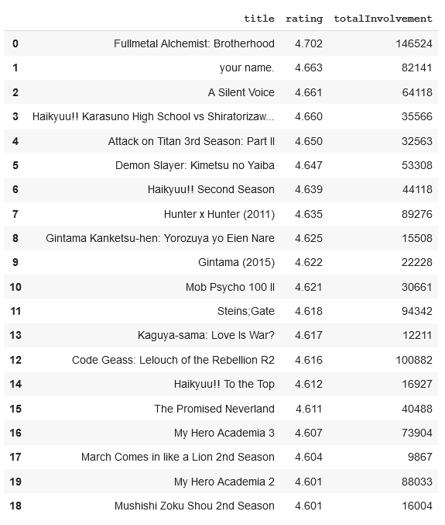

Отсортируем значения
ОП Программная инженерия
Анализ данных аниме
Отсортируем значения по полям rating и totalInvolvement.
Стальной алхимик: Братство

Slide 6
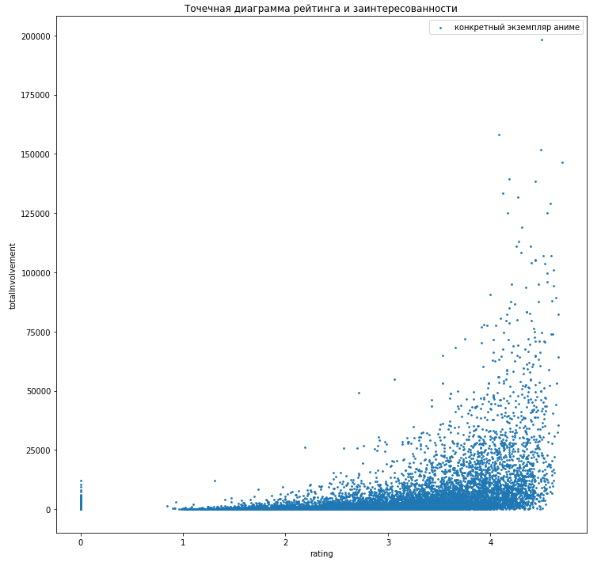
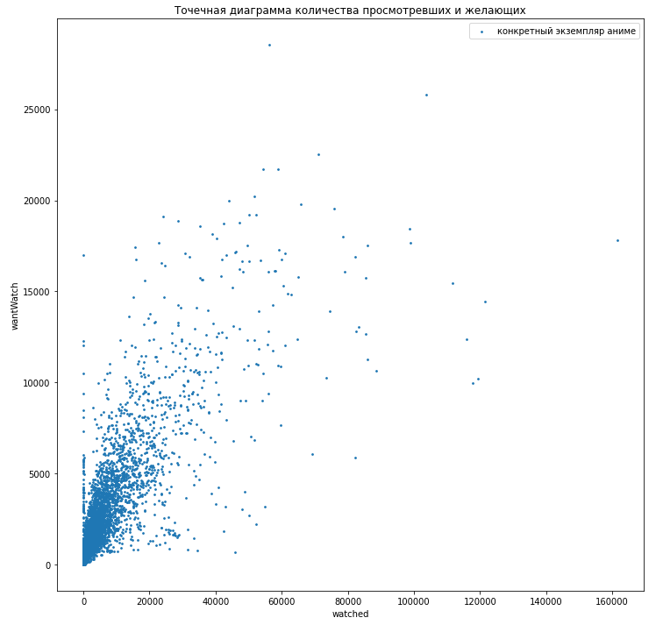
Точечные диаграммы
ОП Программная инженерия
Анализ данных аниме
Благодаря точечной диаграмме рейтинга и заинтересованности можно легко заметить, что аниме обладающие наибольшей заитересованностью у зрителей имеют больший рейтинг [1].
Благодаря точечной диаграмме количества просмотревших и желающих можно легко заметить, что чем меньше просмотров аниме, тем меньше желающих его посмотреть. Однако, можно заметить ряд точек около оси watched=0, которые показывают, что существует достаточно аниме, которые смотрело очень мало людей, но очень много хотят посмотреть [4]

Slide 7
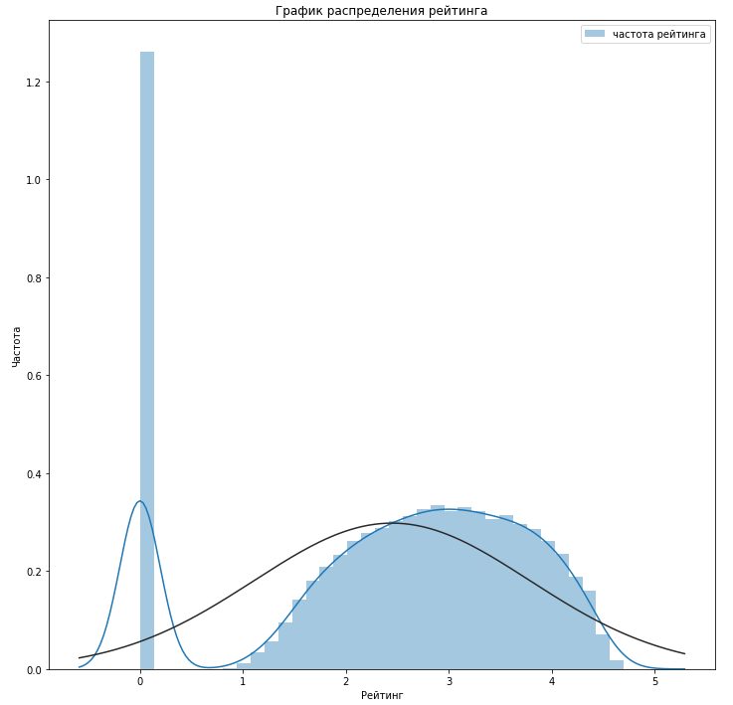
График распределения рейтинга
ОП Программная инженерия
Анализ данных аниме
С помощью графика распределения рейтинга можно понять, что существует смещение рейтинга в большую сторону относительно нормального распределения.
Также можно заметить большой столб на оси rating=0. Это можно объяснить тем, что часто люди ставят оценку 0 на то, что им совершенно не нравится

Slide 8
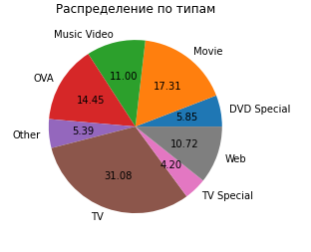
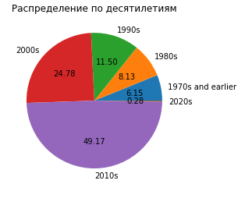
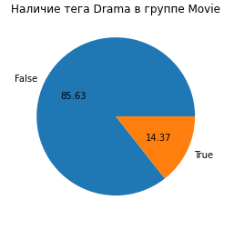
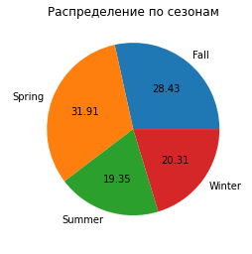
Круговые диаграммы
ОП Программная инженерия
Анализ данных аниме
С помощью круговой диаграммы распределения по типам можно понять, что более половины аниме представлено в типах TV, Movie, OVA.
С помощью круговой диаграммы распределения по десятилетиям можно понять, что с каждым десятилетием количество аниме увеличивается, однако в категории 2020s еще не так много аниме в силу того, что датасет был собран в 2020 году.
С помощью круговой диаграммы наличия тега Drama в группе Movie можно понять, что большая часть аниме в группе Movie не имеет тега Drama [3].
С помощью круговой диаграммы распределения по сезонам можно понять, что большая часть аниме (60%) выходит весной и осенью

Slide 9
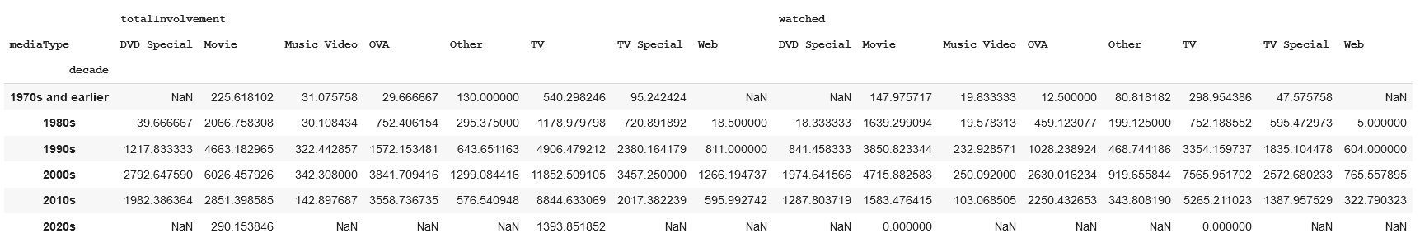
Сводная таблица 1
ОП Программная инженерия
Анализ данных аниме
Из сводной таблицы 1 можно понять, что:
1) Аниме, выпущенное в 2010s пользуется меньшим спросом чем то, которое было выпущено в 2000s.
2) Аниме данного датасета, выпущенное в 2020s нельзя считать репрезентативной группой, поскольку на момент сбора датасета не все типы аниме попали в выборку и не успело пройти достаточно времени.

Slide 10
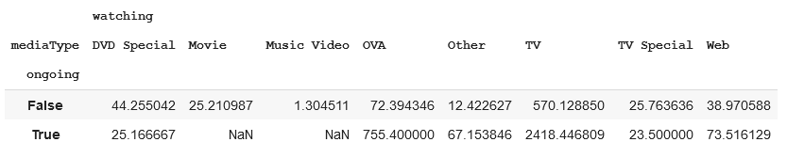
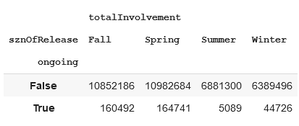
Сводная таблица 2 и 3
ОП Программная инженерия
Анализ данных аниме
Из сводной таблицы 2 можно понять, что:
1) В среднем онгоинги смотрят больше, т.к уже вышедшее аниме уже было просмотрено большим количеством людей [2]
2) Не существует онгоингов в категориях Movie и Music Video, так как они не выпускаются сериями
3) Онгоинги типа DVD Special проигрывают уже вышедшим аниме (скорее всего в силу убывающей популярности формата DVD)
Из сводной таблицы 3 можно понять, что:
1) Больше людей заинтересованных в аниме, выходящем весной и осенью (т.к. весной и осенью выходит больше аниме)

Slide 11
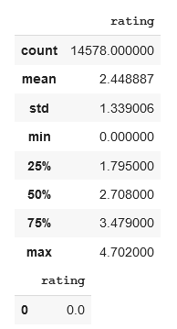
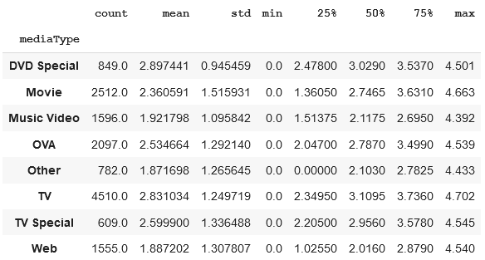
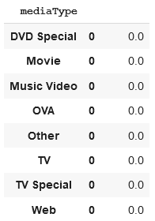
Описательные статистики
ОП Программная инженерия
Анализ данных аниме
Рейтинг достаточно сильно варьируется. Можно заметить, что мода - 0 (что совпадает с графиками, приведенными выше).
Так как медиана больше среднего арифметического, можно заметить смещение распределения в сторону большего рейтинга.
Рейтинг группы TV в среднем выше, чем рейтинг группы Movie.
Жанры TV и DVD Special превосходят остальные по среднему и медианному значению рейтинга, а группы Music Video, Other и Web наоборот показывают явное отставание от остальных жанров.
В группах DVD special и Music Video наблюдается наименьшее отклонение, в то время как жанру Movie соответствует наибольшее отклолнение рейтинга.

Slide 12
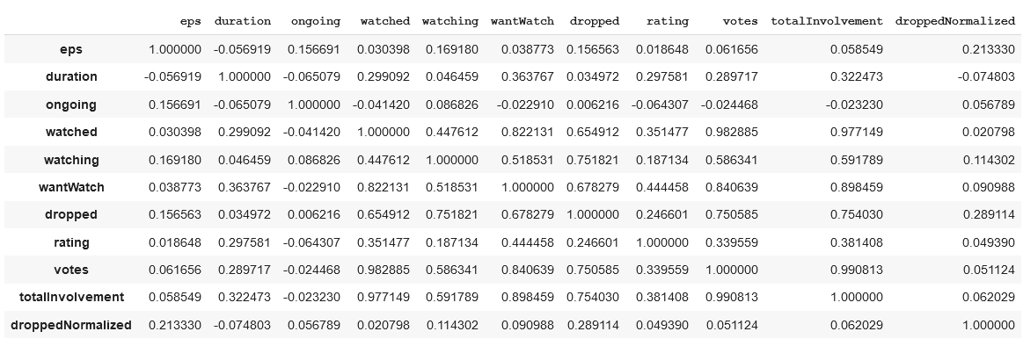

Корреляционный анализ
ОП Программная инженерия
Анализ данных аниме
Количество эпизодов имеет слабую прямую корреляцию с нормализованным количеством бросивших просмотр.
Продолжительность эпизода имеет слабую прямую корреляцию с количеством заинтересованных людей.
Параметр онгоинг имеет слабую прямую взаимосвязь с количеством эпизодов (т.к. онгоинги - сериалы).
Существует сильная прямая корреляция между количеством просмотревших и количеством желающих просмотреть и средняя корреляция между количеством смотрящих и количеством просмотревших. [4]
Рейтинг имеет среднюю прямую корреляцию с количеством посмотревших, желающих посмотреть и общим числом заинтересованных [1].
Очевидно, что количество голосов имеет почти полную прямую корреляцию с количеством вовлеченных.
Невероятное приключение ДжоДжо: Каменный океан

Slide 13

Выводы
ОП Программная инженерия
Анализ данных аниме
Общий выводы: В результате анализа мы поняли, что из десятилетия в десятилетие жанр аниме развивается. Со сменой декад развиваются технология и сменяются источники информации, но несмотря на это продолжается бурное развитие индустрии аниме.
Гипотезы:
1. ✅ Чем больше рейтинг аниме, тем больше людей в нём заинтересованных (имеется средняя прямая корреляция)
2. ❌ Людей, которые смотрят онгоинги меньше чем тех, кто смотрит уже вышедшее аниме (В среднем онгоинги смотрят больше, т.к уже вышедшее аниме уже было просмотрено большим количеством людей)
3. ❌ Большинство фильмов имеют тег "Драма"
4. ✅ Чем больше людей посмотрело, тем больше хотят посмотреть (имеется сильная прямая корреляция)
5. ✅ Чем больше эпизодов, тем больше людей перестало смотреть в процентном отношении ко всем вовлеченным (имеется слабая прямая корреляция)
Госпожа Кагуя: в любви как на войне

Slide 14

Web Scraping
ОП Программная инженерия
Анализ данных аниме
Цель: собрать данные о самых популярных диcтрибутивах Linux с сайта distrowatch.com. Среди всех доступных дистрибутивов были выбраны те, которые имеют более 10 пользовательских голосов на сайте.
Сложности и нюансы: данный сайт был запущен 31 мая 2001 и с того момента веб технологии ушли далеко вперед. Несмотря на это, в данном портале всё так же применяется табличная верстка, которая была популярна в момент зарождения интернета.
Выводы: в результате веб-скрейпинга удалось собрать данные о 162 дистрибутивах по 20 различным параметрам.
distrowatch.com

Slide 15

СПАСИБО ЗА ВНИМАНИЕ!

